Slide 1
BÁO CÁO BÀI TẬP LỚN XÂY DỰNG HỆ THỐNG NHÚNG
Thành viên: Đặng Trường Giang
Đặng Đình Hùng

Slide 2
ĐỀ TÀI HỆ THỐNG CẢNH BÁO RÒ RỈ KHÍ GAS VÀ GIÁM SÁT NHIỆT ĐỘ
Giới thiệu chung
Các thành phần của hệ thống
Hoạt động của hệ thống
Thiết kế phần cứng
Thiết kế phần mềm

Slide 3
GIỚI THIỆU CHUNG
Internet of Things
Internet of Things (IoT) là một kịch bản của thế giới, khi mà mỗi đồ vật được cung cấp một định danh của riêng mình, và tất cả có khả năng truyền tải, trao đổi thông tin, dữ liệu qua một mạng duy nhất mà không cần đến sự tương tác trực tiếp giữa người với người, hay người với máy tính.
Internet of Things là khi tất cả mọi thứ đều được kết nối với nhau qua mạng Internet, người dùng (chủ) có thể kiểm soát mọi đồ vật của mình qua mạng mà chỉ bằng một thiết bị thông minh

Slide 4
GIỚI THIỆU CHUNG
Đặt vấn đề
Nhu cầu xem nhiệt độ, tình trạng rò rỉ khí gas gây cháy nổ, chết người, thiệt hại tài sản.
Giải pháp
Hệ thống cảnh báo rò rỉ khí gas và giám sát nhiệt độ.

Slide 5

CÁC THÀNH PHẦN CỦA HỆ THỐNG
Firebase
Firebase là một nền tảng di động giúp bạn phát triển các ứng dụng chất lượng cao, phát triển ứng dụng quy mô lớn. Firebase cung cấp một số lượng lớn các dịch vụ hỗ trợ lập trình viên xây dựng ứng dụng của mình
Firebase Realtime Database.

Slide 6
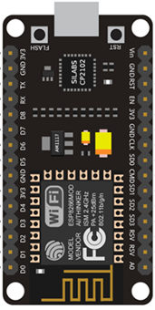
CÁC THÀNH PHẦN CỦA HỆ THỐNG
ESP8266: Dòng chip tích hợp Wi-Fi 2.4Ghz có thể lập trình được
• Hỗ trợ chuẩn 802.11 b/g/n.
• Wi-Fi 2.4 GHz, hỗ trợ WPA/WPA2.
• Chuẩn điện áp hoạt động: 3.3V.
• Chuẩn giao tiếp nối tiếp UART.
• Có 3 chế độ hoạt động: Client, Access Point và kết hợp cả 2.
• Hỗ trợ các chuẩn bảo mật như:
OPEN, WEP, WPA_PSK, WPA2_PSK, WPA_WPA2_PSK.
• Hỗ trợ cả 2 giao tiếp TCP và UDP.

Slide 7
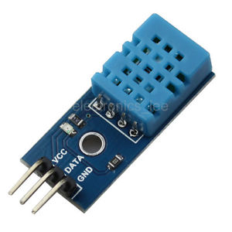
CÁC THÀNH PHẦN CỦA HỆ THỐNG
Cảm biến DHT11
Cảm biến nhiệt độ, độ ẩm.
Do độ ẩm: 20%-95%
Nhiệt độ: 0-50ºC
Sai số độ ẩm ±5%
Sai số nhiệt độ: ±2ºC
Nhiệt độ = ( [Điện áp đầu ra] * 3.3 / 1024.0 ) *100.0

Slide 8
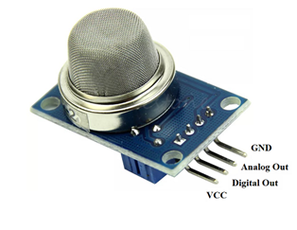
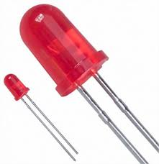
CÁC THÀNH PHẦN CỦA HỆ THỐNG
Cảm biến MQ2
Cảm biến khí CO, LPG, …
Dựa trên độ dẫn của SnO2
Độ ppm = Điện áp đầu ra * 3
Đèn Led đỏ

Slide 9
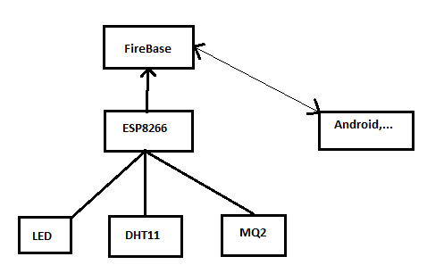
HOẠT ĐỘNG CỦA HỆ THỐNG

Slide 10
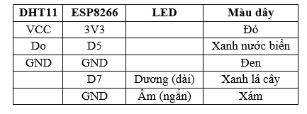
THIẾT KẾ PHẦN CỨNG
Bảng chân nối giữa DHT11, Led với ESP8266

Slide 11
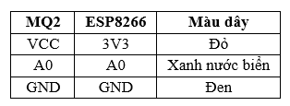
THIẾT KẾ PHẦN CỨNG
Bảng chân nối giữa ESP8266 với MQ2.

Slide 12
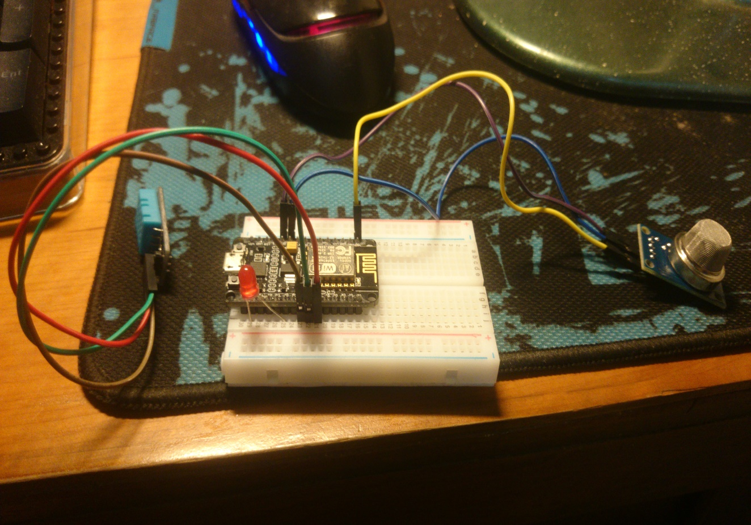
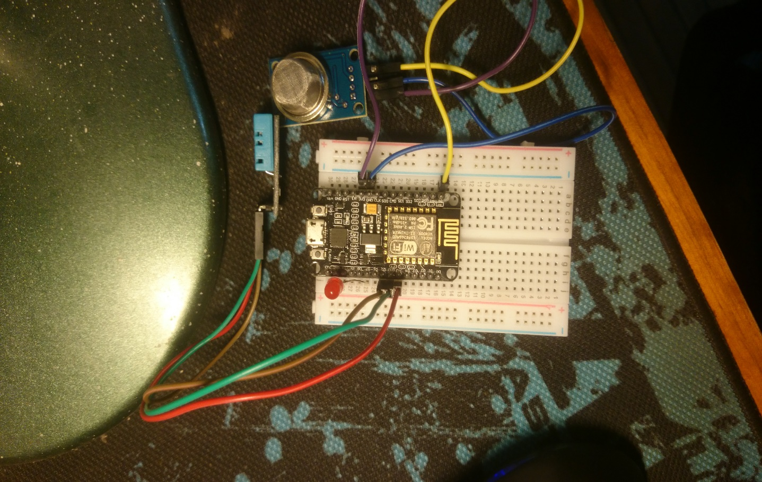
THIẾT KẾ PHẦN CỨNG
Mạch lắp đặt thực tế

Slide 13
THIẾT KẾ PHẦN MỀM
Code Arduino
Code Android

Slide 14
THANK you

